Slide 1
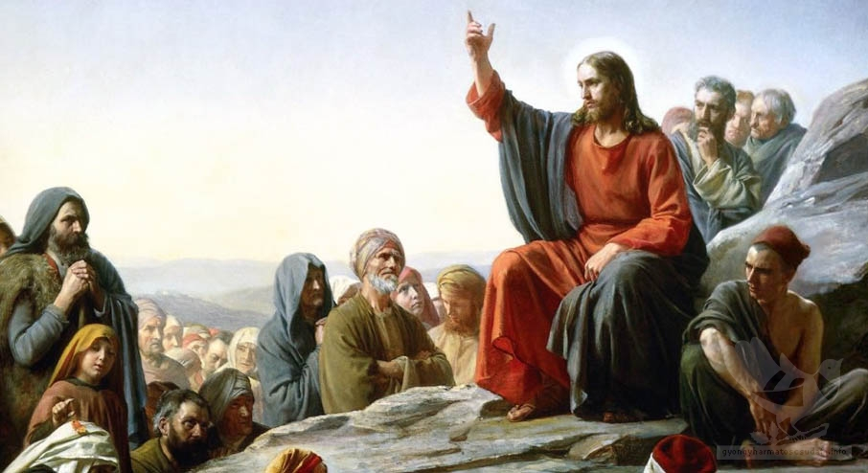
Jézus példázatai
A Biblia szó jelentése könyvek, iratok, a zsidó/keresztény vallás szent könyve, hatása az európai kultúrára és irodalomra szinte felbecsülhetetlen.
A Biblia több száz év alatt keletkezett, a legelső könyvei valószínűleg a Kr. e. 8. században íródtak, az Újszövetség utolsó iratai a Kr. u. II. században kerültek lejegyzésre. Már az Ószövetség is tartalmaz jövendöléseket, miszerint az Isten elküld egy megváltót az emberiség számára, aki megszabadítja őket a bűn fogságából. A zsidó hitűek úgy tartják, hogy ez a személy még nem jött el, míg a keresztény hit szerint ez az ember Jézus Krisztus.
Az Újszövetség szövegeit Jézus tanítványai kezdték lejegyezni, a négy Evangéliumból, az Apostolok cselekedeteiből, az apostolok levelezéséből, és az Apokalipszis könyvéből áll. Jézus példázatait az Evangéliumok tartalmazzák. A négy evangélista közül hárman Máté, Márk és Lukács hasonlóan írnak Jézusról, ezért őket együtt látóknak, görögül szinoptikusoknak nevezzük, János leginkább kiegészíti a másik három evangéliumot, sok olyan történetet mesél el, amelyet a többi író nem.
Jézus tanításaiban kulcsfontosságúak a példázatok. A példázatok a görög parabola műfaj hagyományait követik, melyek rövid történetek, amik valamiféle erkölcsi tanulságot tartamaznak.

Slide 2
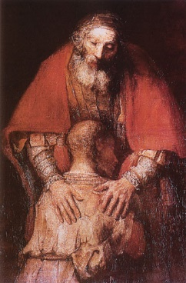
Jézus példázatai a köznapi életből veszik szókincsüket, képeiket (földművelés, állattenyésztés, családi kapcsolatok), ezért mindenki számára könnyen értelmezhetők voltak. A hétköznapi tapasztalatokra épül, szemléletességével elvont gondolati tartalmakat világít meg és közvetít. Azonban jellegzetességük az is, hogy több rétegük van, az újraolvasással újabb jelentésrétegek fedezhetők fel, ezért az idők során nagyon népszerű volt a művelt emberek között is a példázatok olvasása és magyarázása.
A tékozló fiú példázata
A tékozló fiúról szóló példázat bemutatja, hogy Isten miként bánik azokkal, akik miután megtapasztalták szeretetét, hagyják, hogy a kísértő rájuk kényszerítse a maga akaratát. A kisebbik fiú elhatározta, hogy azt csinálja, ami jólesik, nem érez semmilyen kötelezettséget, és nem tanúsít semmi hálát apja iránt. Az örökséget, amely csak apja halála után illetné meg, most akarja megkapni. A jelen örömeit hajszolja, mit sem törődve a jövővel. Miután megkapta az örökségét, elmegy "messze vidékre". Azt tehette, amit akar, elhitette magával, hogy szíve vágya teljesült.

Slide 3
A rossz társaságban egyre mélyebbre süllyedt a bűnben, és eltékozolta "vagyonát, mivelhogy dobzódva él". Közben súlyos éhínség támadt azon a vidéken, és a fiú nélkülözni kezdett. Elszegődött egy ott lakóhoz, aki elküldte a mezőre, hogy disznókat legeltessen. A zsidók ezt tartották a legalantasabb és legmegalázóbb foglalkozásnak. A fiú elhatározta, hogy megvallja bűnösségét. Elmegy atyjához, és ezt fogja mondani: "Vétkeztem az ég ellen és te ellened. És nem vagyok immár méltó, hogy a te fiadnak hívattassam."
Az apa nem szolgaként veszi vissza fiát, hanem fiaként, és így szólt a szolgákhoz: "Hozzátok ki a legszebb ruhát, és adjátok fel rá; és húzzatok gyűrűt a kezére, és sarut a lábaira! És előhozván a hízott tulkot, vágjátok le, és együnk és vigadjunk. Mert ez az én fiam meghalt, és feltámadott; elveszett, és megtaláltatott. Kezdének azért vigadni.„ A nagyobbik fiú zúgolódik apja döntése ellen, de apja kimegy hozzá, és arra kéri, hogy ő is örüljön annak, hogy testvére visszatért. A mű tanulsága tehát az, hogy Isten visszafogadja a bűnbe esett embert, ha az megbánást tanúsít .

Slide 4
A magvető példázata
A magvető példázata három jól elkülöníthető szerkezeti egységből épül fel. Az első rész az elbeszélői helyzetet írja le. Jézus egy hajóban ül a vízen, az összegyűlt sokaság a parton állva hallgatja. Az ülő testhelyzet az elbeszélt történet témájához hasonlóan természetességet, egyszerűséget fejez ki. A magvetés (magszórás) Palesztina lakói számára hétköznapi tapasztalat. Mindennapi tapasztalat az is, hogy a madarak a kiszórt mag egy részét felcsipegetik, más része a köves talajban nem tud gyökeret verni vagy a száraz, forró nap megperzseli a palántát.
Nem szokványos viszont, hogy a magból sarjadó növény harminc-, hatvan- vagy százszoros termést hoz. A nyilvánvaló túlzás szerepe, hogy a hallgatóság figyelmét az érzékelhető valóság felől a metaforikus jelentés irányába mozdítsa. Ezt erősíti a második szerkezeti egységet záró „Akinek van füle, hallja" állandósult beszédforma is. A befogadói tudat ugyanis azonnal keresni kezdi, „mit is kellene kihallania" a történetből. A harmadik szerkezeti egységben a tanítványok és Jézus párbeszéde olvasható. A tanítványok arról faggatják a Mestert, miért beszél a népnek példázatokban. Jézus ebben a részben elmagyarázza a példázatos beszédmód okát. A példázat azt mutatja be, hogy hogyan viszonyulnak az emberek Jézus tanításaihoz: valaki meghallja, de nem változtatja meg életét, de akiben van befogadókészség, azokban mint az elvetett mag kicsírázik, és nagy jutalomban fog részesülni. A tanítványoknak magvetőként kell terjeszteniük Jézus tanítását, de nem szabad elkeseredniük, ha vannak, akik nem fogadják be azt.

